Slide 1
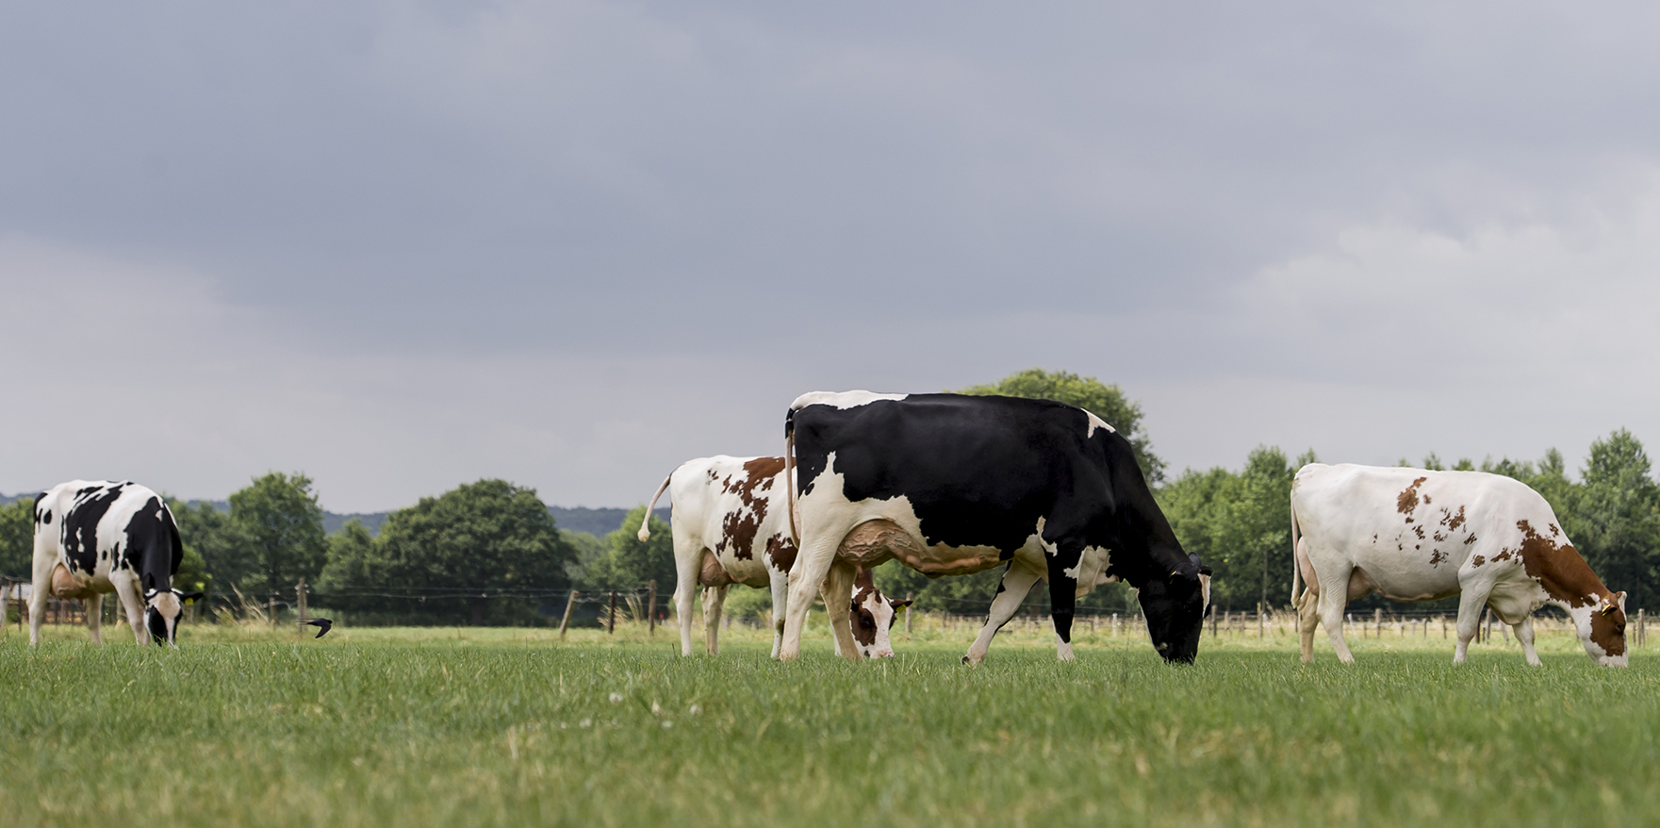


CRV
Селекция и выведение высокоэффективных пород крупного рогатого скота
Роза Зайнутдинова, CRV
Казахстан, 2024

Slide 2
Содержание
Введение
О компании CRV
Контакты дистрибьютеров и представителя по Центральной Азии
Вопросы

Slide 3
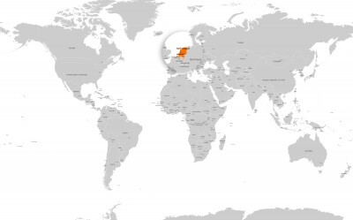
Сельскохозяйственный сектор Нидерландов
Нидерланды – мировой лидер в производстве и экспорте сельскохозяйственной продукции после США – € 65 миллиардов в год (18% национального экспорта) (Правительство Нидерландов, 2023).

Slide 4
CRV – 150 лет работы над созданием высокопродуктивных и высокоэффективных пород КРС в 2024 г.
CRV – международное предприятие, образовано в 1874 г. в области селекции и выведения высокоэффективных пород крупного рогатого скота, занимается разработкой, производством и продажей генетических продуктов:
сперма быков (разделенные по полу/обычные, мясные и молочные породы)
эмбрионы крупного рогатого скота
цифровые информационные программы
консалтинг и техническая поддержка

Slide 5
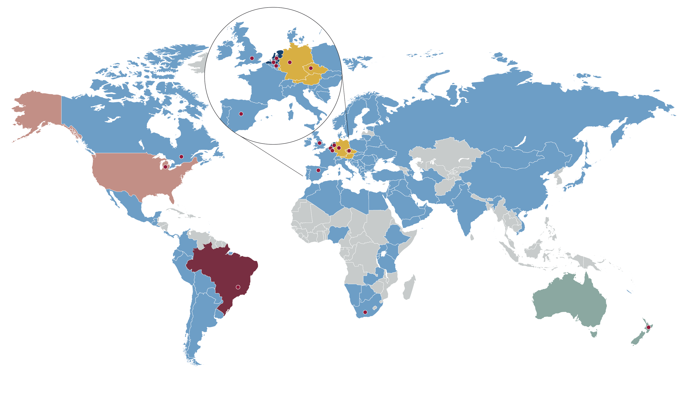
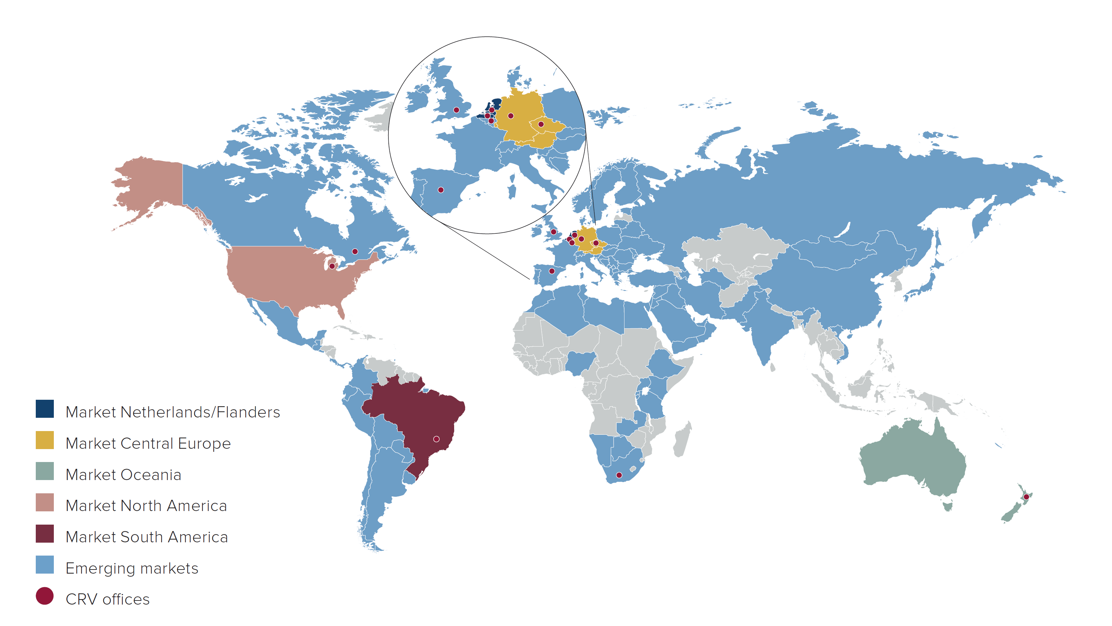
Присутствие на мировых рынках и показатели продаж
Около 13 миллионов
соломинок в год
Представительства в 12 странах
Экспорт > 60 стран
Дистрибьютеры > 60
Клиенты > 60,000
Сотрудники > 2,300

Slide 6
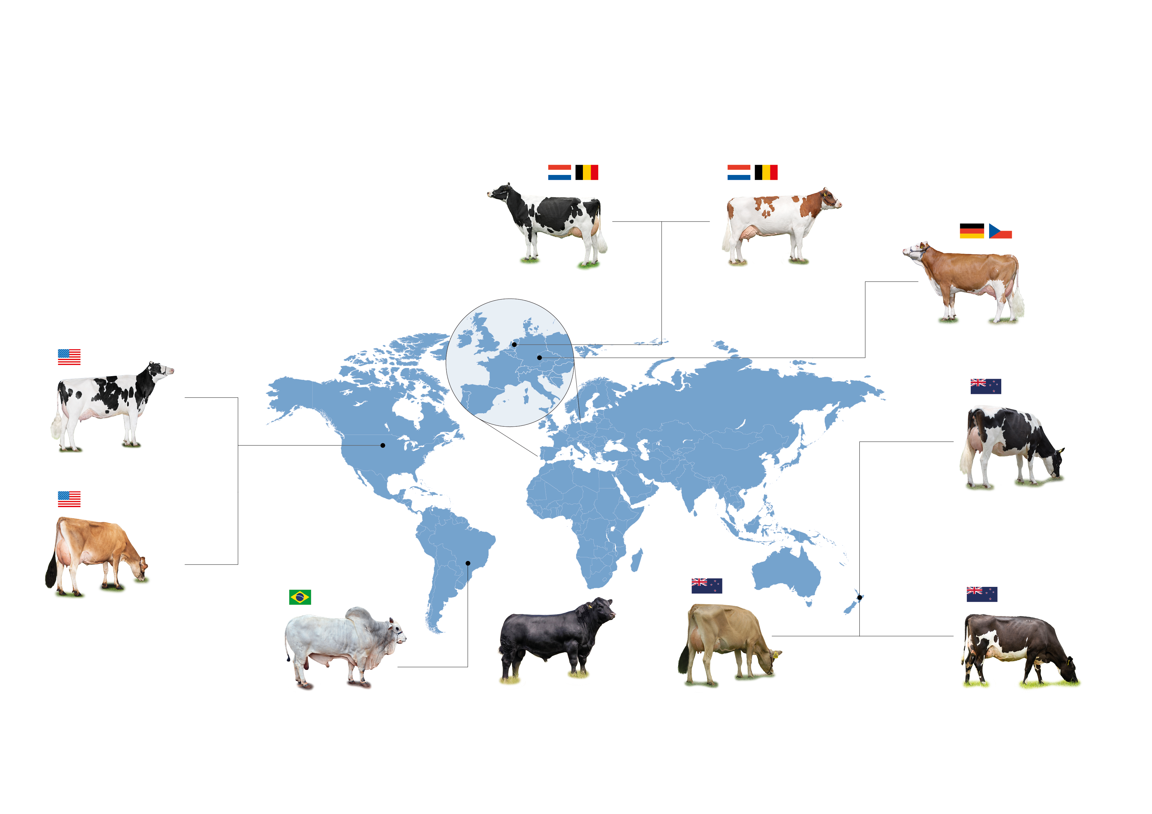
Породы CRV
Голштинская порода CRV, ЕС
Беспроблемные коровы долгожительницы, молоко с высоким содержанием ценных компонентов, превосходные показатели конверсии корма.
Порода CRV MRIJ
Сильная беспроблемная красно-пестрая порода двойного назначения, молоко с высоким содержанием белка.
Голштинская порода CRV, США
Высокоэффективные и продуктивные коровы с отличными показателями здоровья и продолжительности жизни
Флекфи CRV
Выносливая, здоровая порода, превосходная физическая форма и эффективность, пригодная для межпородного скрещивания.
Фризская порода CRV, Новая Зеландия
Превосходная, выносливая порода с высоким показателем конверсии травы в ценное молоко
Порода Джерси CRV, США
Превосходные показатели продолжительности жизни, конверсии корма, молоко с высоким содержанием ценных компонентов.
Межпородный гибрид CRV, Новая Зеландия
Беспроблемный гибрид, результат скрещивания Джерси и голштинской пород, вобрал лучшие качества.
Тропическая порода CRV
Выносливая порода с хорошими показателями эффективности и продуктивности в условиях
тропиков.
Мясные породы CRV
Различные мясные породы для чистопородного и межпородного скрещивания.
Порода Джерси CRV, Новая Зеландия
Эффективная, плодовитая порода, ценное молоко.

Slide 7
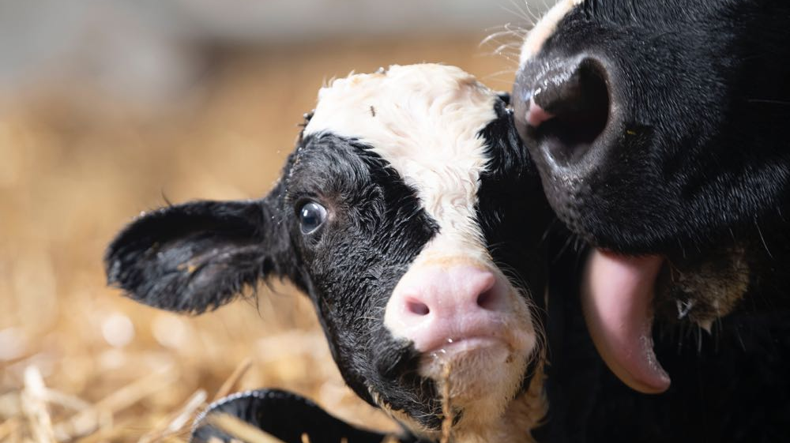
‘Каждые 6 секунд рождается телёнок CRV’

Slide 8
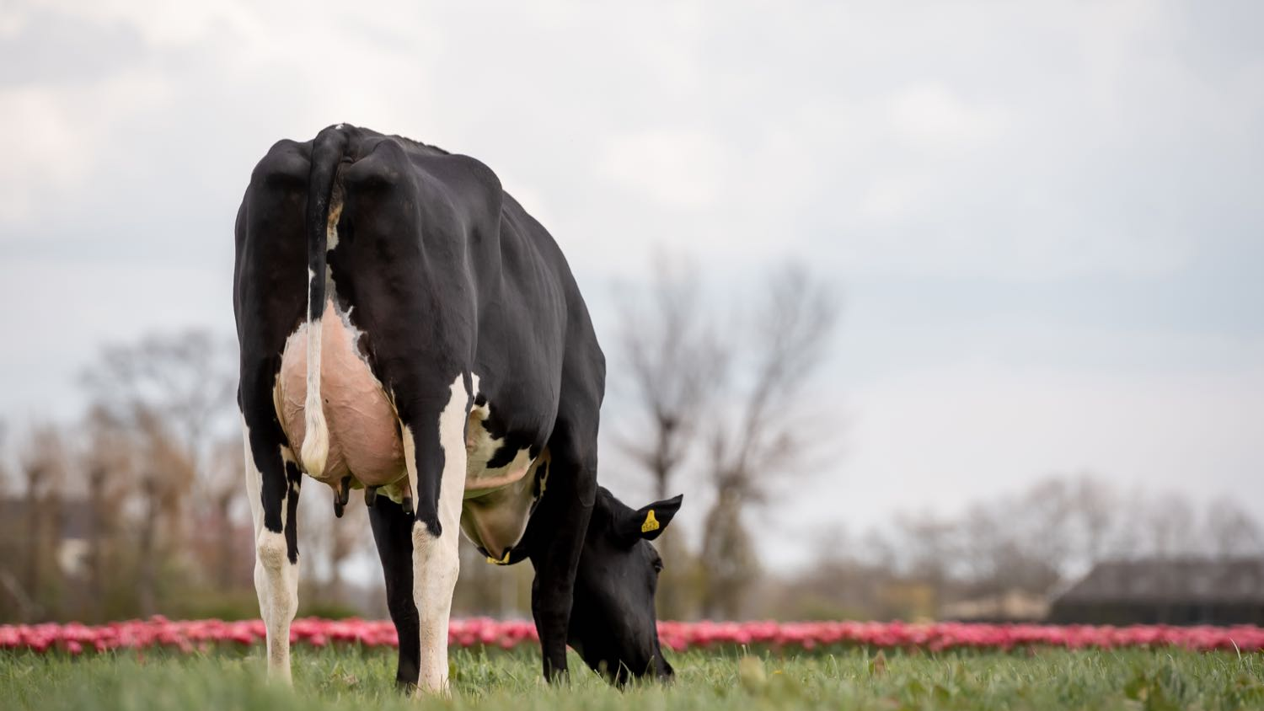

CRV породы это высокие показатели здоровья и производительности животных

Slide 9
Голландская генетика и селекция:
Долгожительство животных
Отличное здоровье животных
Высокая производительность
4.2 лактации
Высокое содержание жира в молоке %
Высокое содержание протеина в молоке %

Slide 10


Уникальные показатели CRV
CRV Здоровье
CRV Эффективность
    Два основных индекса породы для обеспечения здорового и эффективного стада:
    минимальные проблемы со здоровьем животных
    повышенная производительность
    повышенная продуктивность
    сведение к минимуму забот и проблем
    сокращения вредного воздействия на окружающую среду​

Slide 11

CRV Здоровье
Уникальный индекс, помогающий заниматься селекцией и выводить беспроблемные породы коров.
Компоненты:

Slide 12

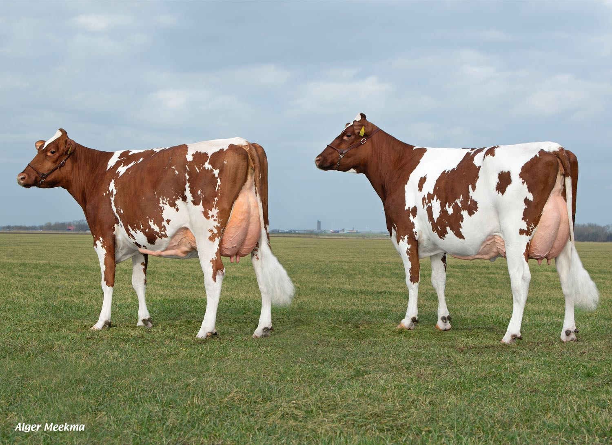
CRV Здоровье: фертильные коровы
НАУЧНАЯ БАЗА
FACT
Высокая фертильность дочерних коров: с 2007, производительность выше на 14% и интервал между отелом сокращен на 14 дней
2 daughters of Rosebud, 2nd lactation, Rosebud daughters on average have a 5% higher NR and are very productive!

Slide 13




CRV Эффективность
Уникальный индекс, помогающий заниматься селекцией и выводить высокопродуктивные породы коров с высокой корм отдачей: конверсией корма в молоко и мясо.
Компоненты: ​

Slide 14
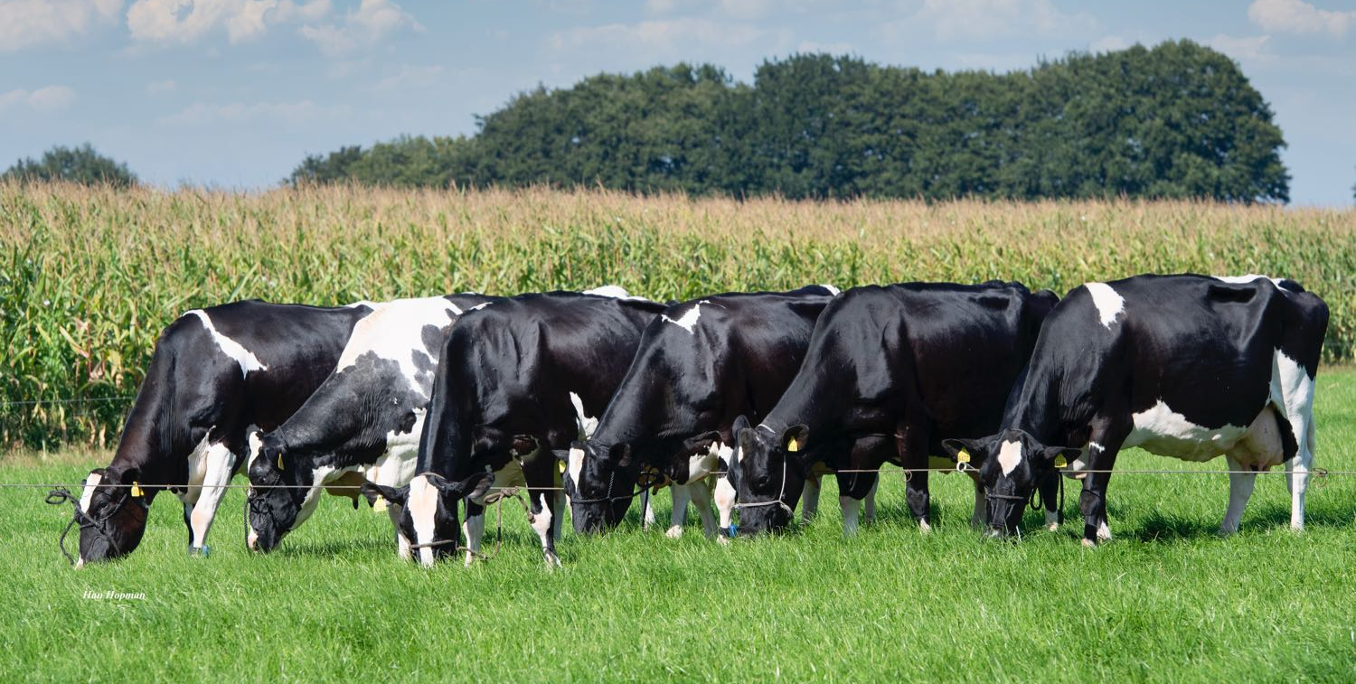
CRV Долгожительство > Коровы долгожительницы

Slide 15

CRV Эффективность: долгожительство
НАУЧНАЯ БАЗА
Every day at least 6 “CRV” cows reach
the milestone of producing > 100.000 kg milk
2nd calf Bouw Finder daughter; Finder daughters will produce one extra lactation compared to the average cow

Slide 16


Высокие удои при том же уровне кормов
Высокая кормоотдача

Slide 17

CRV Эффективность > Высокий уровень кормовой эффективности
НАУЧНАЯ БАЗА
С 2017 учет поголовного потребления кормов каждого животного
CRV располагает самой обширной базой данных потребления кормов.
Уникальная селекция на основе кормовой эффективности в мире
Jacuzzi daughter, one of first daughters in production. They produce very well and are very efficient, as expected based on genomic data

Slide 18
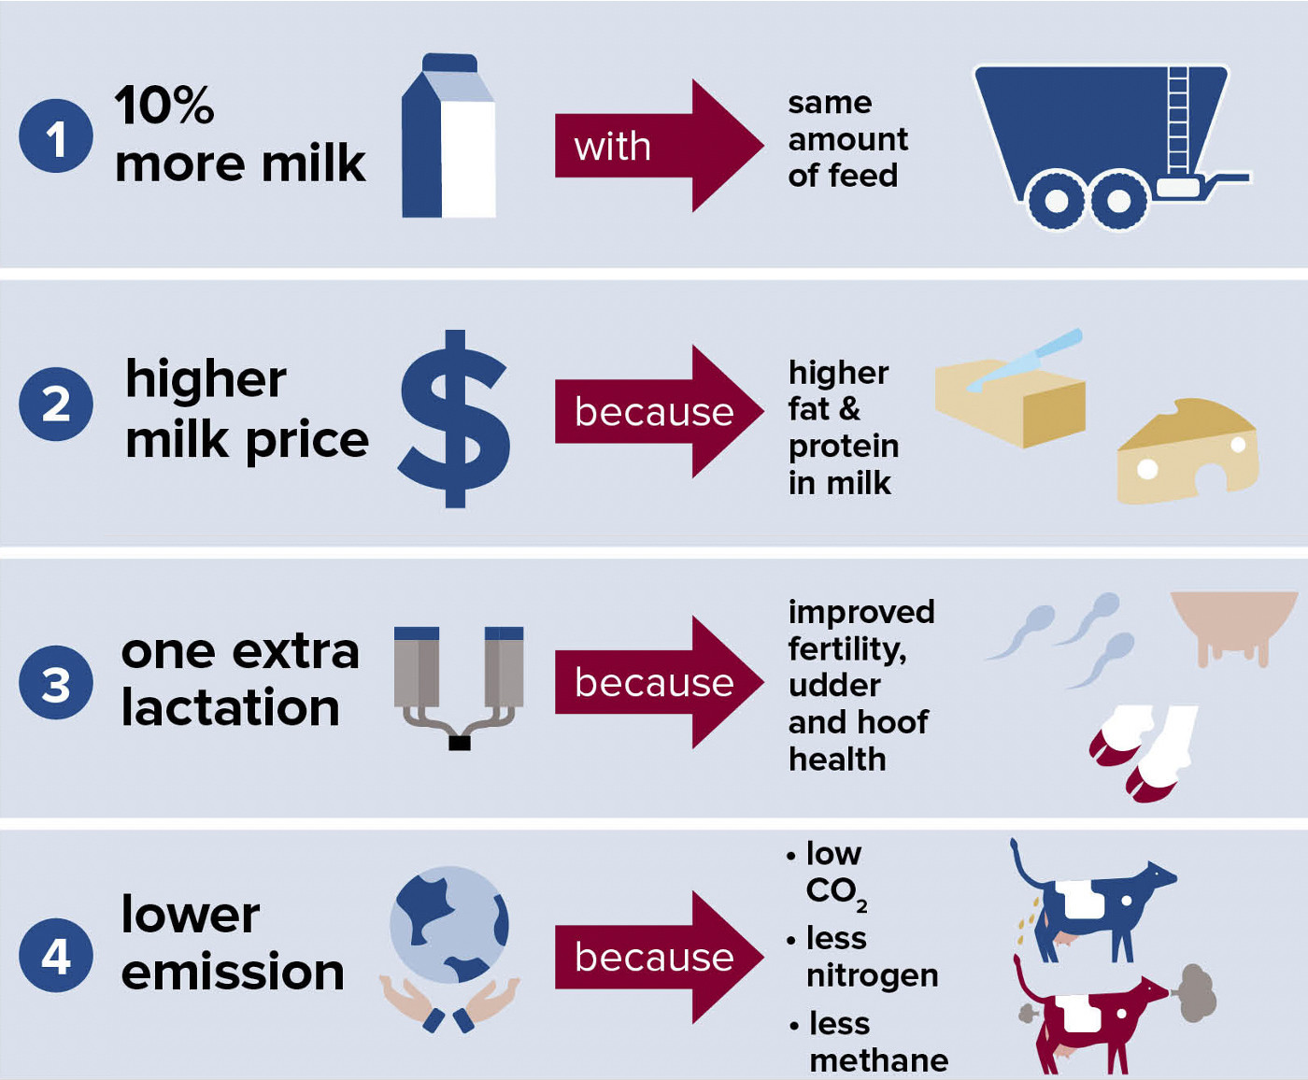
Наши результаты
Больше молока: высокая кормоотдача
тот же уровень кормов
Цена молока выше
выше содержание жира и белка в молоке
Дополнительная лактация
Улучшение фертильности, состояния вымени и копыт
Меньше вредных выбросов

Slide 19
Бренд CRV
Здоровые коровы
Продуктивные коровы
Больше лактации
Меньше забот по уходу за коровами
Молоко с высоким содержанием жира и белка
Более высокая прибыль
Более высокая производительность в течение всего срока
Меньше вредных выбросов

Slide 20
US Holstein
Быки CRV могут быть выбраны на основе NM$ и TPI, но они также имеют уникальные инструменты выбора CRV Health и CRV Efficiency. Вместе эти инструменты помогают разводить легко управляемое и более прибыльное стадо

Slide 21
EU Holstein
Высокая производительность в течение всей жизни. Легкоуправляемые коровы, которые долго живут и имеют меньше проблем со здоровьем и производят молоко с высоким содержанием жира и белка с отличной конверсией корма

Slide 22
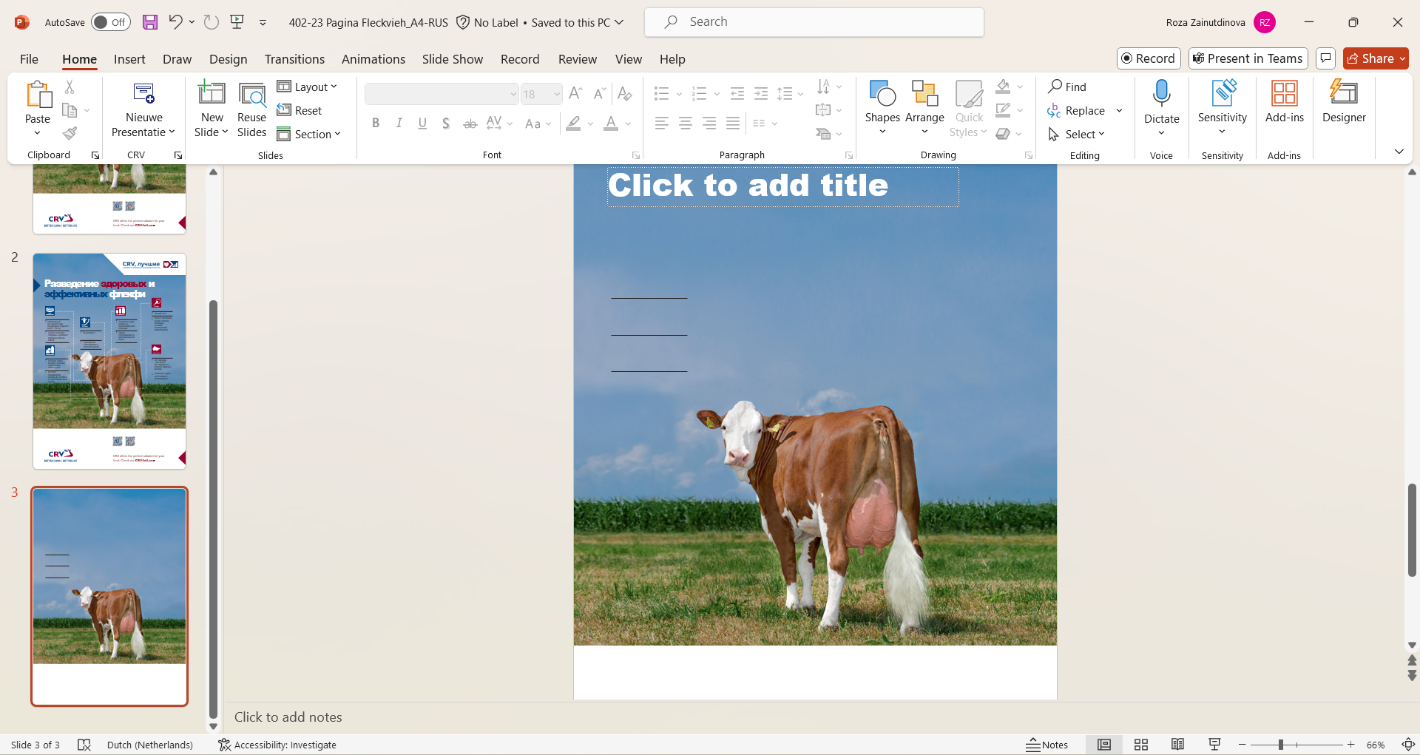
Fleckvieh
Fleckvieh
Крепкие и долговечные. Легкий отел, долгая продуктивная жизнь, высокий потенциал производительности молока и говядины. Молока с большим количеством жира и белка.

Slide 23
Свяжитесь с нашими дистрибьютерами
KazVetSnab, Евгений Кузьменко, директор, Info@kazvetsnab.kz +7 777 4418224
Van der Ploeg, Рустем Шуламбаев, глава представительства, vdp.kz@mail.ru +7 701 711 0775

Slide 24
Хотите больше узнать о CRV? Свяжитесь с нами по эл. почте roza.zainutdinova@crv4all.com www.crv4all.com https://www.facebook.com/CRV4all/ https://www.instagram.com/crv_international/ https://www.youtube.com/channel/UCO37JMxwIjKz33pRBeg5zmA https://www.linkedin.com/company/crv/

Slide 25
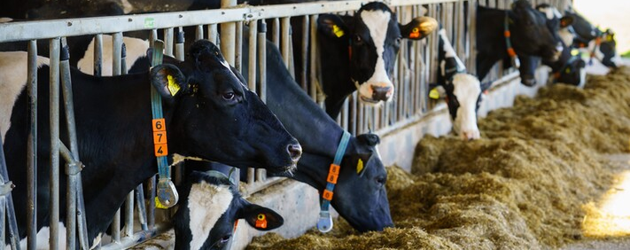
Спасибо за внимание!

